Slide 1
МІНІСТЕРСТВО ОХОРОНИ ЗДОРОВ’Я УКРАЇНИ ОДЕСЬКИЙ НАЦІОНАЛЬНИЙ МЕДИЧНИЙ УНІВЕРСИТЕТ
Кафедра фізичної реабілітації, спортивної медицини, фізичного виховання
Тема 12. Масаж Кобідо. Визначення та опис масажу Кобідо. Техніка безпеки та гігієнічні норми. Показання та протипоказання. Основи анатомії обличчя та голови, необхідні для виконання масажу. Основні масажні рухи. Ефект масажу.
Практика масажу Кобідо обличчя, передньої частини шиї та зони декольте. Практика масажу Кобідо задньої частини шиї та волосистої частини голови. Відпрацювання навичок.
Підготувала: лікар ФРМ
Кіціс А.Г.

Slide 2
План практичкого заняття:
Визначення та опис масажу Кобідо.
Техніка безпеки та гігієнічні норми.
Показання та протипоказання.
Основи анатомії обличчя та голови, необхідні для виконання масажу.
Основні масажні рухи.
Ефекти масажу.
Практика масажу Кобідо обличчя

Slide 3
Для багатьох згадка японської культури викликає образи унікальних масок і акторів з екстравагантним макіяжем, що крутять червоні парасольки на сцені, і елегантних дам в кімоно, скромно розливають чай в чашки в умиротворених храмах, потопаючих в квітучих вишнях. Вона здається приватним товариством з багатою історією і чистотою. Відставивши всі культурні аспекти в сторону, згідно Організації Світового Здоров'я, у японців найвищий рівень довголіття в світі. У японців є ритуали і цілющі практики, вони поважають мудрість, яка приходить протягом довгого життя.
Японці протягом століть знали, що секрет довголіття полягає в правильних звичках харчування і фізичні вправи. Їх секрети краси випливають з їх переконання, що краса - щось більше, ніж товщина шкіри, і щоб бути красивим, потрібно бути здоровим. Для японців гарне здоров'я досягається через масаж. Фактично, в східній традиції масаж вважається важливим настільки ж важливим для здоров'я і краси, як дієта і вправи.
У східному масажі особи використовуються прості, але дуже ефективні техніки, що включають в себе меридіани, точки акупунктури і лімфатичний дренаж, для того щоб піднімати тканини обличчя нехірургічним шляхом. Це знання і система переконань передавалися з покоління в покоління, щоб забезпечити збалансований спосіб життя. Через цю передачу знань, багатий набір рухів масажу обличчя для відновлення життєвості і краси шкіри, передаються наступним поколінням.

Slide 4
Досвід Кобідо був заснований в 1472 році в Японії.
У перекладі з японської «кобідо» означає «шлях збереження краси».
Імператриця того часу, отримуючи процедури по догляду за зовнішністю, особливо просила сеанси масажу Кобідо. В результаті ця техніка стала відомішою, і на неї підвищився попит. Мистецтво і досвід Кобідо передавався від одного покоління з наступних підстав. Ця техніка поступово дісталася і до нас, і вона набуває все більшої популярності завдяки тому ефекту, який вона надає.
Він походить від традиційного японського масажу анма і являє собою комбінацію масажу обличчя та шиї.
Kobido починається з фази заряджання енергією, стимулюючи енергетичні точки вашого обличчя, і завершується лімфодренажем (ковзаючими рухами), щоб позбутися токсинів.
Ця техніка полягає в поєднанні швидких і повільних рухів руками для поліпшення глибокого кровообігу обличчя , шиї та верхньої частини грудей. Масажувати з різними рівнями швидкості важливо, оскільки це дозволяє знищити мертві клітини та активізувати вироблення еластину та колагену , які так корисні для здоров’я нашої шкіри.

Slide 5
Підготовка до сеансу
Більшість східних технік використовують етап розпарювання, як один з головних при проведенні косметичних маніпуляцій. Завдяки застосуванню гарячого вологого компресу, вдається поліпшити кисневе дихання, вивести токсини, оксиданти. Також можна домогтися природного зволоження, що особливо важливо для сухої, чутливої ​​шкіри.
Етапи підготовки:
проводяться маніпуляції на кушетці, для досягнення максимального розслаблення;
для демакіяжу використовуються натуральні засоби, після накладається розпарюючий компрес;
розподіляється зволожуючий крем або флюїд на обличчі, шиї, області декольте;
при наявності алергічної реакції наноситься масажне масло — мигдальне, бавовняне, лляне, персикове, виноградних кісточок;
після виконання Кобідо не можна різко підніматися, тому використовуються додатково маски та інші доглядають процедури.

Slide 6
Показання для застосування
Використовується в косметологічних цілях для вирішення основних дерматологічних проблем. Рекомендується проведення після 40-45 років. При появі перших вікових змін після 30 вдасться повернути свіжий, квітучий вигляд. Також призначається в якості релаксирующей процедури для відновлення внутрішнього балансу.
Застосовується kobido для усунення:
фото та вікової пігментації;
горбистої шкіри;
слідів після акне, демодекса;
комедони;
сірого, нездорового кольору обличчя;
зморшок різної глибини;
брилів, другого підборіддя;
зміщення лінії овалу;
набряклості, припухлості вік;
сухість, лущення.

Slide 7
Протипоказання
В деяких випадках проведення Кобідо не рекомендовано. Масаж не показаний:
при інфекційних захворюваннях шкіри;
при екземі і псоріазі;
після нещодавно проведеної операції на обличчі, шиї або ін’єкції ботокса.
при травмах шиї;
протягом першого триместру вагітності.
Останнім протипоказання обумовлено впливом масажу особи Кобідо на емоційну сферу: при виношуванні дитини можливе провокування надмірної збудженості, що надає негативний вплив на стан жінки.

Slide 8
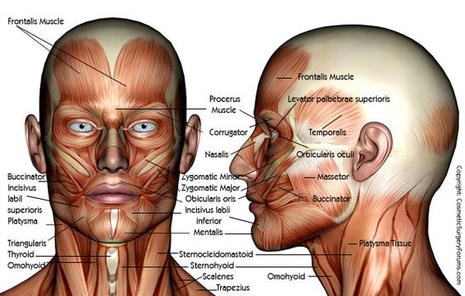

Slide 9
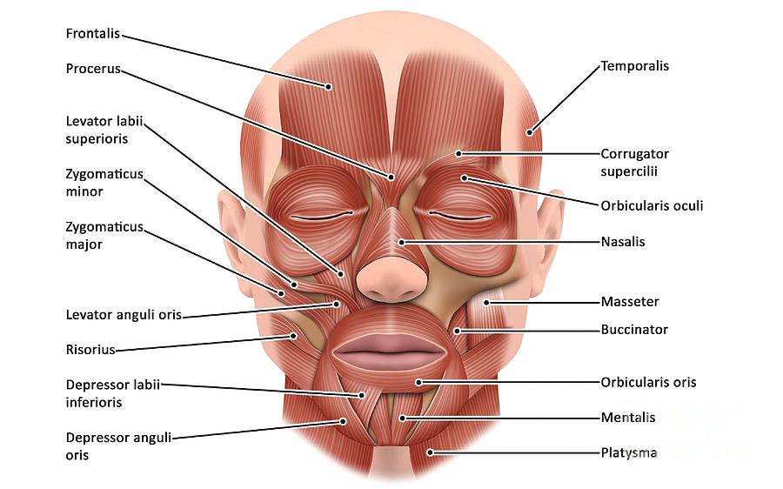

Slide 10
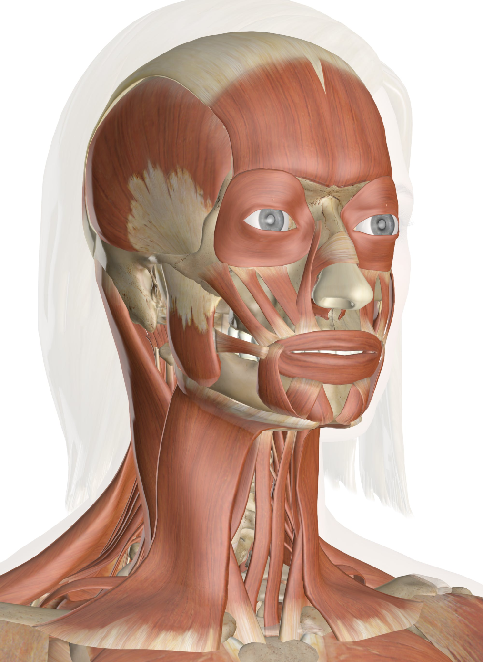
https://www.innerbody.com/anatomy/muscular/head-neck
https://3d4medical.com/blog/the-muscles-of-facial-expression

Slide 11
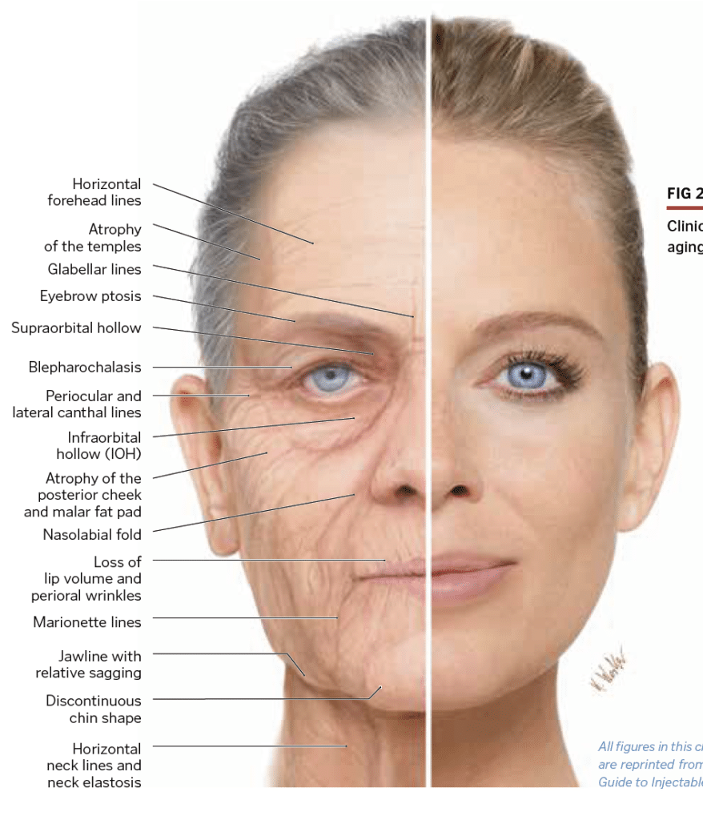

Slide 12
Техніка масажу Кобідо:
Рухами пальців рук, повільно і ніжно направлятися від шиї до підборіддя і скул (повторювати 6-7 разів).
Далі пропрасовуємо шкіру обличчя від підборіддя в сторони до вух (4-5 разів).
Легкими рухами масажуємо середину щік, плавно переходячи до вух (повторити 6-8 разів).
Легке і безболісне пощипування шкіри, починаючи від центру щоки, закінчуючи вухами, одночасно з обох сторін (повторити 7 разів туди й назад).
Правою рукою злегка притримати шкіру біля куточка рота, другою рукою плавно погладжувати шкіру від рота до вух (повторити 4 рази з одного і з іншого боку).
Рухами долоньок масажувати скули у напрямку до скронь (5 разів).
Від внутрішніх куточків очей погладжуємо шкіру обличчя в напрямку щік, а потім до вух (7 разів).
Масажуємо круговими рухами скроневу частину (близько двох хвилин).
Погладжуємо контури брів від внутрішньої частини очей до крайніх куточках (2 хвилини).
Ніжно поплескуючи пальцями середину лоба, плавно переходимо до скронь (5-8 разів). Погладжуємо шкіру чола від центру до скронь (2 хвилини).
Закінчувати сеанс потрібно легким масажем частини чола і волосяної частини.

Slide 13
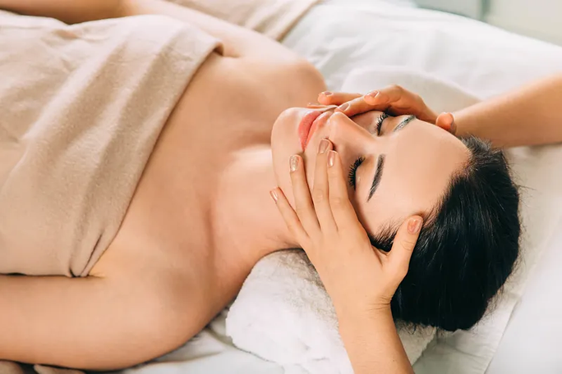
За традицією масаж починають з шиї
шия;
обличчя;
волосиста частина голови;
руки і ноги.
За традицією Кобідо починають з легкого масажу шиї, завдяки чому стимулюється кровообіг в шийній зоні і в голові. Спеціальні прийоми сприяють розслабленню і усунення стресу.
Під час процедури масажист звертає увагу на структуру, тургор і колір шкірного покриву. Оцінюється також психоемоційний стан клієнтки, а також сила енергетичних потоків. Цей момент має дуже важливе значення, оскільки основний акцент у Кобідо робиться саме на гармонізації енергії ЦИ допомогою стимулювання меридіанів.
Згідно з східними вченнями, по людському тілу проходять 14 меридіанів, що зв’язують між собою групи внутрішніх органів. До кожного з них прив’язані певні точки цубо, в яких здійснюється енергетичний обмін між різними потоками.

Slide 14
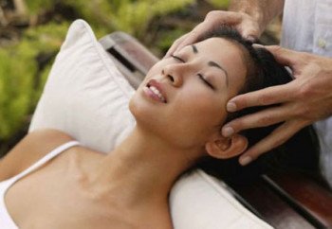
Під час масажу на ці точки виявляється вплив за допомогою різних рухів, вироблених з більшою або меншою інтенсивністю: обертальних або прессурных (з допомогою великого пальця або суглоба зігнутого пальця). Стимуляція цубо запускає механізми регенерації і омолодження, покращує кровообіг і насичує клітини киснем і живильними речовинами.
Масаж обличчя обов’язковий у Кобідо
На обличчі зосереджені найважливіші енергетичні точки, тому при масажі Кобідо досягається виражений оздоровчий і омолоджуючий ефект. Під час процедури використовують широкий спектр масажних прийомів: легкі погладжування, швидкі і ритмічні постукування пальцями. При необхідності застосовується також техніка роботи з глибокими тканинами.
Наступним етапом японського масажу обличчя є погладжування волосистої частини голови. Цей прийом сприяє закріпленню енергетичних потоків та налаштування циркуляції енергії на потрібний рівень.
На завершення проводиться легкий масаж рук та ніг.

Slide 15
Основні результати Кобідо:
* Робить шкіру більш гладкою, пружною і яскравою;
* Прекрасно підтягує і зміцнює м'язи обличчя;
* Надає особі приємний відтінок;
* Стимулює шкірне кровообіг і оптимізує клітинний обмін;
* Активізує лімфатичну систему і сприяє виведенню токсинів;
* Надає рівноваги баланс вологості шкіри;
* Розслабляє затиснуті м'язові тканини;
* Завдяки використанню акупунктурних точок м'яко впливає на весь організм в цілому;
* Приносить глибоке розслаблення всього тіла.

